Slide 1
Java 2D
Parte I
Desenhando com Java 2D.

Slide 2
Java 2D
O que é?
Pacote java.awt
  Java.awt.geom;
  Java.awt.font;
  Java.awt.color;
  Java.awt.image;
  Java.awt.print

Slide 3
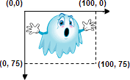
Java 2D – Sistemas de Coordenadas

Slide 4
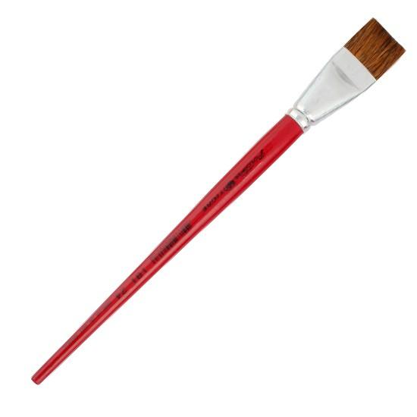
Graphics 2D
O que é?
O que não é?
Pacote java.awt
  Java.awt.geom;
  Java.awt.font;
  Java.awt.color;
  Java.awt.image;
  Java.awt.print

Slide 5
Graphics 2D Estados
Largura e conexão de bordas;
Área do desenho;
Transformação: rotação, translação e escala;
Cores;
Composição de mútiplos objetos.

Slide 6
Exemplo
https://github.com/JonathanOhara/turorialJava2D

Slide 7
Fim

